Slide 1

Platformer 2D Homemade game with Slick2D
Loïc Schwab, Luc Wunderlin, Malo Zollikofer
Le 13 juin 2016

Slide 2

Sommaire
Introduction
Slick2D
Analyse
Démonstration
Conclusion

Slide 3

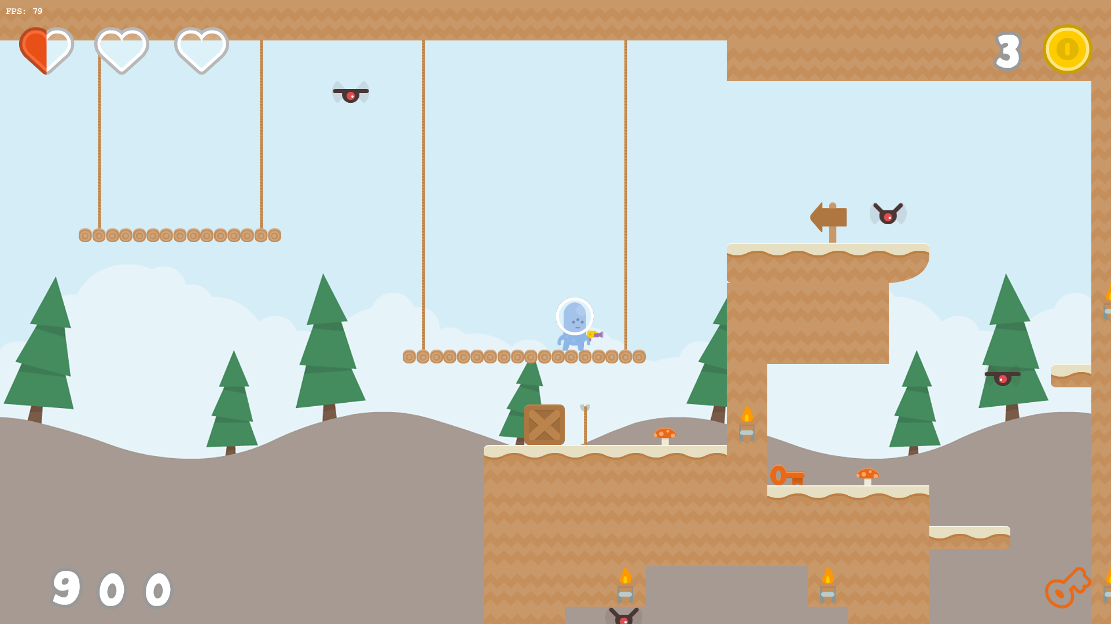
Introduction
Objectif
Gravité
Graphisme
Bande son
Résolution variable

Slide 4

Slick2D
Basé sur LWJGL & OpenGL
Intègre la gestion d’états et de boucles de jeux
Open-source sous licence BSD

Slide 5

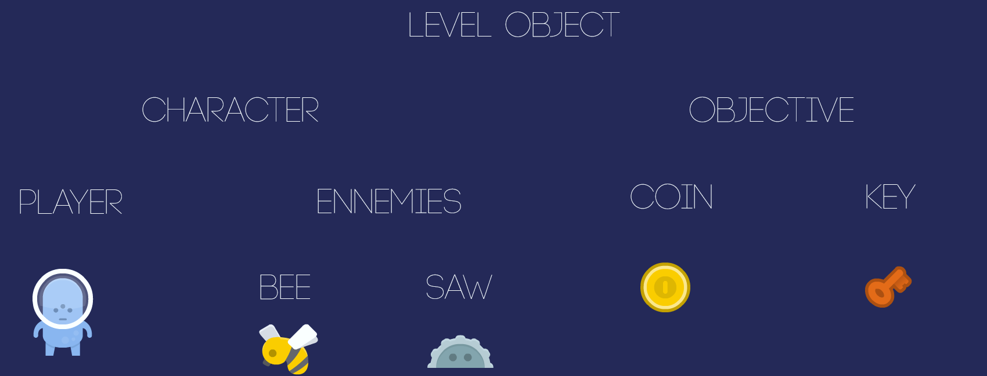
Analyse - Structure

Slide 6

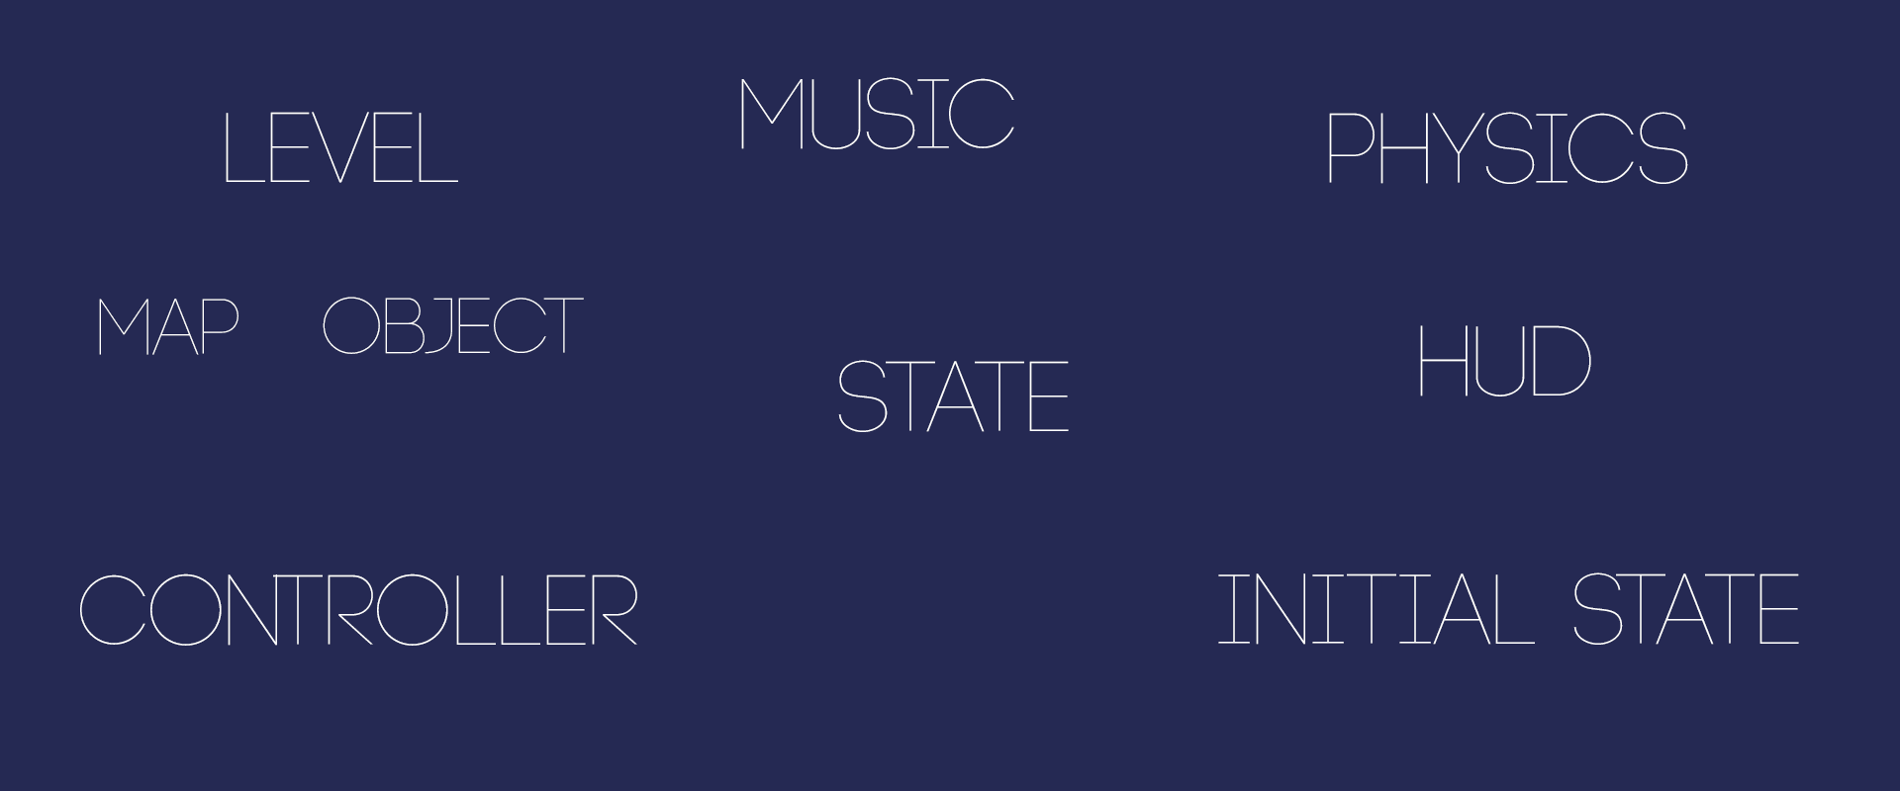
Analyse - Niveaux
Notes:
Chaque niveau ou menu est un état
Etat -> Boucle de jeux entre Update et Render
Méthode d’entrées et de sorties également existante

Slide 7

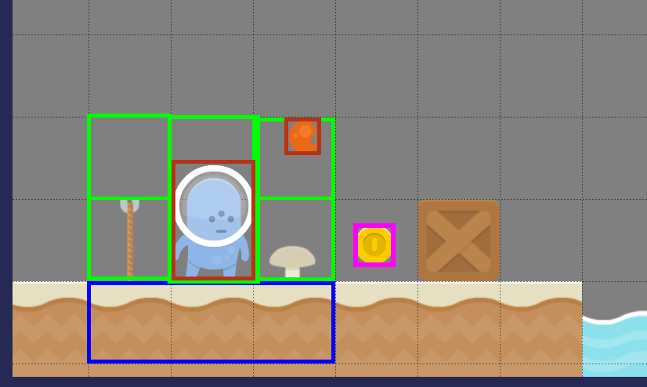
Analyse - Physique
Hitbox sur chaque objet
Map tableau de tiles
Propriété sur les tiles
Notes:
Layer sur Tiled
Hitbox pour les collisions
Is On Ground et vélocité sur les objets

Slide 8

Analyse - Résolution
Résolution de base (1920x1080)
Calcul du scale
800x600 : sx=0,42 et sy=0,56
Scale du render et des inputs
Persistances de la configuration
World
Camera
1920x1080
3500x1400

Slide 9





Démonstration
Start game

Slide 10


Conclusion
Fonctionnel
Evolutif
Game-feeling travaillé
Améliorations (multi, bonus, etc…)

Slide 11


Questions
«?»

